Slide 1
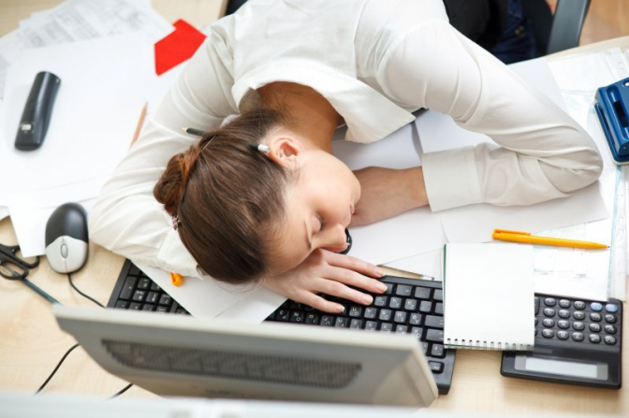
Херсонський державний університет
Соціально - психологічний факультет
Кафедра практичної психології
ПСИХОКОРЕКЦІЯ ПРОФЕСІЙНОГО ВИГОРАННЯ
Вибіркова навчальна дисципліна
Освітня програма «Психологія»
Перший (бакалаврський) рівень вищої освіти
Спеціальність 053 Психологія
Семестр викладання VI
2020-2021 н. р.

Slide 2
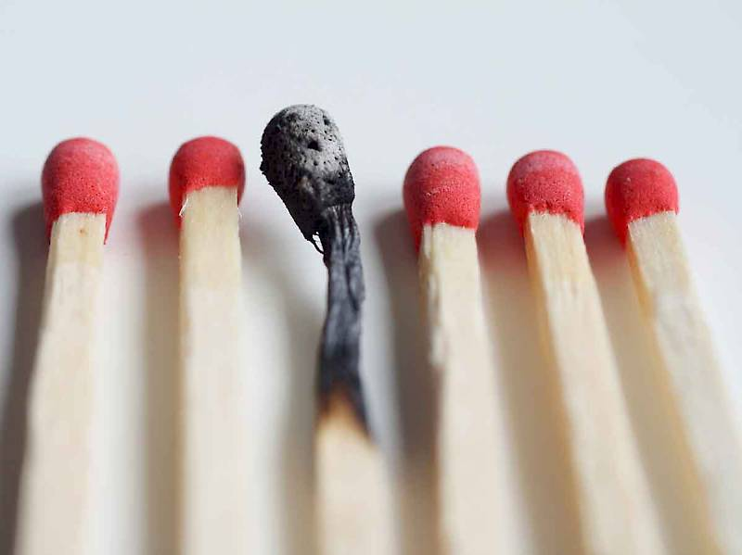
МЕТА ДИСЦИПЛІНИ:
Ознайомити з теоретичним та практичним аспектами психокорекції професійного вигорання; надати можливість формування необхідних вмінь та навичок, спрямованих на розкриття особистісного потенціалу, вивчити способи психологічної саморегуляції, активізувати особистісні ресурси.
ВАЖЛИВО: КУРС ПРАКТИЧНИЙ. БАГАТО ПРАКТИКИ, ПСИХОЛОГІЧНИХ ТЕХНІК ТА ПРИЙОМІВ.

Slide 3
ПРОГРАМА ДИСЦИПЛІНИ: Професійне вигорання: поняття, симптоми, детермінанти виникнення.
Проблема профілактики та психокорекції професійного вигорання
Методологічні основи проведення психокорекції професійного вигорання
Психокорекція професійног вигорання – як один з напрямів роботи психолога.
Процесуальні та змістові аспекти програми психокорекції професійного вигорання
Індикатори ефективності психокорекції професійного вигорання в групі
Особливості застосування психологічних технік у психокорекції професійного вигорання

Slide 4
КОМПЕТЕНТНОСТІ ТА РЕЗУЛЬТАТИ НАВЧАННЯ:
Навички міжособистісної взаємодії;
Здатність працювати в команді;
Здатність до особистісного та професійного самовдосконалення, навчання та саморозвитку;
Практично відпрацюєте більше 30 технік індивідуальної та групової роботи, тренінгова робота ;
Консультування по запиту професійне та емоційне вигорання; Засвоєння ефективних заходів щодо збереження здоров’я (власного й оточення) .
Будете володіти методами саморегуляції!!!

Slide 5
СПРОБУЙТЕ! ЦЕ ЦІКАВО І КОРИСНО!!!
Пропоную виконати вправу .«Релаксація».
Мета: навчити учасників послаблювати м’язи перед або після стресових ситуацій.
Хід вправи:
Тренер пропонує учасникам зайняти зручні місця та проекспериментувати з м’язами.
1. Сядьте зручніше у крісло.
2. Витягніть пальці ніг уперед, напружуючи м’язи литок.
3. Через 10 секунд послабте м’язи, поверніться до попереднього стану.
4. Підніміть ноги на 10 сантиметрів від долівки, напружуючи пальці ніг.
5. Послабте ноги, відпочиньте.
6. Посміхніться широко і зостаньтесь у такому положенні 10 секунд, потім розслабтеся.

